Slide 1
桦甸市地下水循环特征及开发利用
答辩人：睢鑫昕
指导教师：梁秀娟教授

Slide 2
目录
CONTENTS
研究意义
1
研究内容
2
3
研究区概况
4
研究成果
5
结论与建议

Slide 3
研究意义
研究内容
研究区概况
研究成果
结论与建议
桦甸市矿产资源丰富，区内大规模的开采活动会对地下水水量、水质产生影响。通过本次研究，掌握区域地下水分布特征及循环特征，进行地下水资源评价，提出开发利用方案，为桦甸市地下水资源保护管理提供依据。

Slide 4
研究意义
研究内容
研究区概况
研究成果
结论与建议
1
对研究区水文地质条件进行分析。
2
分析地下水的循环特征。
3
提出地下水开发利用方案。

Slide 5
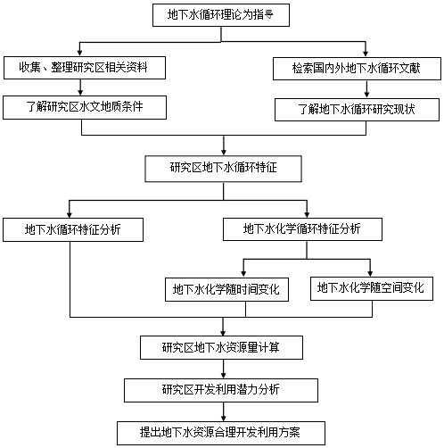
研究意义
研究内容
研究区概况
研究成果
结论与建议

Slide 6
研究意义
研究内容
研究区概况
研究成果
结论与建议
自然地理概况
区域地质条件
水文地质条件
交通位置
水文气象
地形地貌
区域地层
含水层与地下水类型
补径排条件
地下水位动态特征

Slide 7
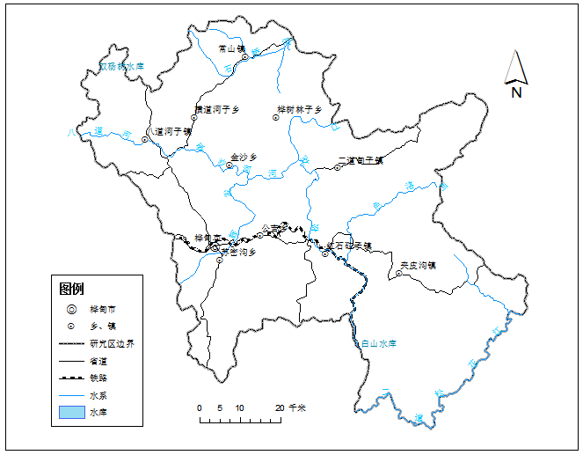
研究意义
研究内容
研究区概况
研究成果
结论与建议
桦甸市位于吉林省东南部，处于松花江上游。地理位置优越，交通较为便捷。
自然地理概况 • 交通位置

Slide 8
研究意义
研究内容
研究区概况
研究成果
结论与建议
境内有二道松花江、松花江、辉发河贯穿全境。
年平均气温为4℃。降雨多集中七、八月份，年平均降水量为748mm。
自然地理概况 • 水文气象

Slide 9
研究意义
研究内容
研究区概况
研究成果
结论与建议
桦甸市全境起伏不平。东南和西北高、中部低。
主要的地貌形态有中山低山、丘陵及河谷平原。
自然地理概况 • 地形地貌

Slide 10
研究意义
研究内容
研究区概况
研究成果
结论与建议
奥陶系 石缝组(O₃s)
二叠系 范家屯组(P₁f)
大河深组(P₁d)
寿山沟组(P₁s)
古近系 桦甸组(E₁₋₃h)
新近系 船底山玄武岩(βN₂c)
第四系(Q)
太古界
元古界
古生界
中生界
新生界
侏罗系 板石顶子组(J₁b)
义合组(J₁y)
长安组(J₃c)
安民组(J₃a)
白垩系 龙井组(K₂l)
龙岗群(Ar)
四道砬子河组(Ar₂s)
杨家店组(Ar₁y)
色洛河岩群(Pt₂s)
区域地质条件 • 区域地层

Slide 11
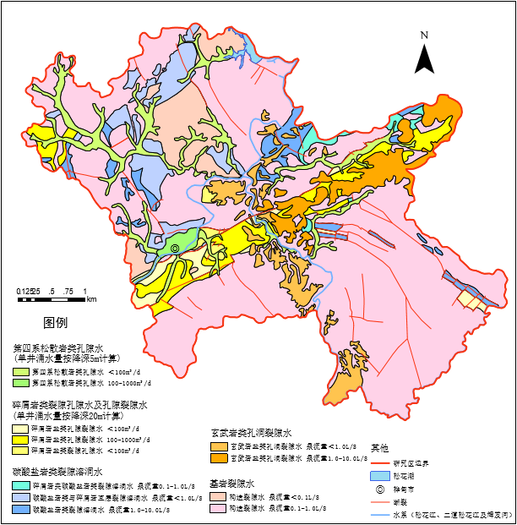
研究意义
研究内容
研究区概况
研究成果
结论与建议
1
第四系松散岩类孔隙水
2
碎屑岩类孔隙裂隙水
3
碳酸盐岩类岩溶水
4
玄武岩孔洞裂隙水
5
基岩裂隙水
水文地质条件 • 含水层与地下水类型

Slide 12
研究意义
研究内容
研究区概况
研究成果
结论与建议
从总体上看，主要补给量为大气降水。主要径流方向为从两侧低山丘陵向低洼处径流。研究区的主要排泄量为河谷平原的人工开采量，旱季地下水对地表水体的补给量，以及山区以泉的形式排出地表。
水文地质条件 • 补径排条件

Slide 13
年内变化• 大气降水入渗型-蒸发型
研究意义
研究内容
研究区概况
研究成果
结论与建议
大气降水入渗型—蒸发型为研究区主要的地下水动态类型。该类型地下水位随大气降水增加而增大，且滞后性明显，水位变幅较大。
水文地质条件 • 地下水位动态特征

Slide 14
年内变化• 水文型
研究意义
研究内容
研究区概况
研究成果
结论与建议
本区地下水与地表水体的水力联系密切。四月份由于春季融雪补给地下水，出现地下水位峰值。年内第二个峰值是随着雨季到来，地表水位抬升对地下水的补给作用。
水文地质条件 • 地下水位动态特征

Slide 15
年内变化• 大气降水入渗-人工开采型
研究意义
研究内容
研究区概况
研究成果
结论与建议
从一月到六月，地下水位埋深受人工开采影响，呈现下降态势。雨季地下水位曲线抬升，但并没恢复到开采期之前的高水位状态。年末的地下水水位明显低于年初，说明该地区已经出现地下水超采。
水文地质条件 • 地下水位动态特征

Slide 16
年际变化• 1997-2000年地下水位动态曲线图
研究意义
研究内容
研究区概况
研究成果
结论与建议
地下水位与降水量关系密切，且服从地下水位动态曲线滞后于降水曲线的特征。
水文地质条件 • 地下水位动态特征

Slide 17
研究意义
研究内容
研究区概况
研究成果
结论与建议
地下水循环特征
地下水的开发利用
各区地下水循环特征
水化学循环特征
地下水资源评价
开发潜力分析
地下水开发利用方案

Slide 18
地下水循环特征分析• 第四系松散岩类孔隙水循环特征
研究意义
研究内容
研究区概况
研究成果
结论与建议
1
由于研究区四季分明的水文气象特征，四季降水量变化较大，因此本区域地下水循环过程随季节变化波动较大。
2
本区地下水与地表水的水力联系较为紧密，一方面促使地下水与地表水的交换量增加，另一方面致使地下水的水质受河水的影响较大。
3
由于本区含水层渗透性好等特点，本区地下水的径流、蒸发和人工排泄作用强烈，促使地下水的循环速度加快。
地下水循环特征 • 地下水循环特征分析

Slide 19
地下水循环特征分析• 碎屑岩类孔隙裂隙水循环特征
研究意义
研究内容
研究区概况
研究成果
结论与建议
1
本区含水层透水性较差，地下水循环较缓慢。
2
由于本区采矿的基坑降水，人工开采量较大，局部地区地下水径流较快，对地下水的循环有一定的影响。
地下水循环特征 • 地下水循环特征分析

Slide 20
玄武岩类孔洞裂隙水• 碳酸盐岩类岩溶水• 基岩裂隙水循环特征
研究意义
研究内容
研究区概况
研究成果
结论与建议
1
水力坡度大，且裂隙发育良好的地区，地下水循环速度快。水力坡度较小且裂隙不发育地区，地下水循环速度较慢。
2
碳酸盐岩类岩溶水区地下水的溶滤作用较强，对本区和下游河谷平原区的水化学循环有一定影响。
地下水循环特征 • 地下水循环特征分析

Slide 21
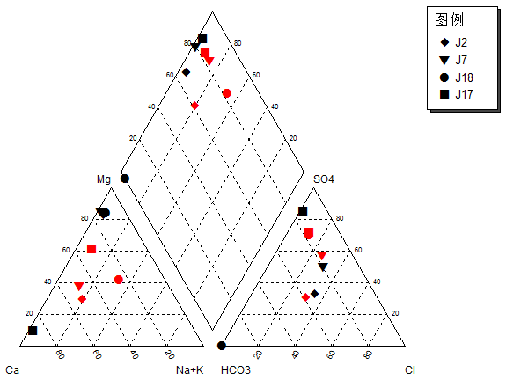
研究意义
研究内容
研究区概况
研究成果
结论与建议
研究区地下水阳离子以Ca²+和Mg²+为主，阴离子以SO₄²-为主。研究区主要的地下水类型为SO₄-Ca型，局部地区为SO₄-Mg型。
地下水循环特征 • 地下水化学循环特征

Slide 22
研究意义
研究内容
研究区概况
研究成果
结论与建议
时间变化：
地下水化学成分由单一到复杂，且离子总量及矿化度升高。春季测得的矿化度远超秋季。
空间变化：
从补给区到排泄区，离子浓度更高化学成分更复杂。一是由于溶滤作用，二是受人类活动影响。
其中，黑色点反映了在1998年从各观测井所得样本测得的水化学成分分布状态，红色点则反映了2005年的水化学成分分布状态。
地下水循环特征 • 地下水化学循环特征

Slide 23
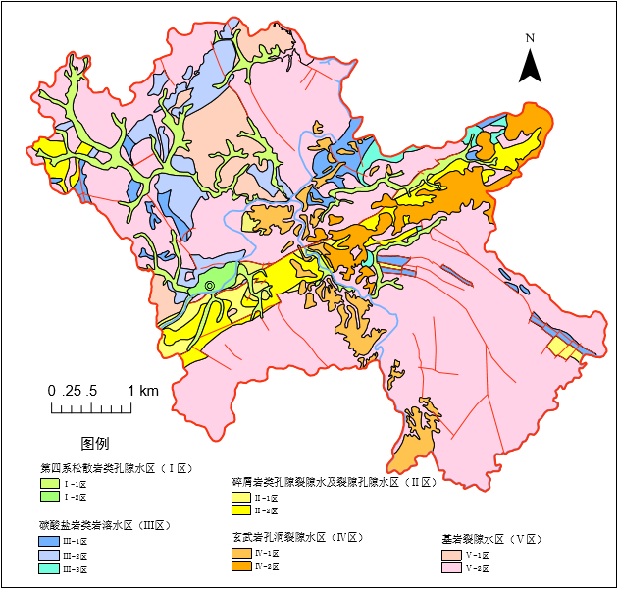
研究意义
研究内容
研究区概况
研究成果
结论与建议
地下水的开发利用 • 地下水资源评价

Slide 24
研究意义
研究内容
研究区概况
研究成果
结论与建议
计算区 | 计算亚区 | 区号 | 面积（km²）
第四系松散岩类 孔隙水区 （Ⅰ区） | 第四系松散岩类孔隙水区单井涌水量＜100m³/d | Ⅰ-1区 | 760.85
 | 第四系松散岩类孔隙水区单井涌水量100-1000m³/d | Ⅰ-2区 | 82.78
碎屑岩类孔隙裂隙水及裂隙孔隙水区 （Ⅱ区） | 碎屑岩类孔隙裂隙水区单井涌水量＜100m³/d | Ⅱ-1区 | 280.02
 | 碎屑岩类孔隙裂隙水区单井涌水量100-1000m³/d | Ⅱ-2区 | 599.47
碳酸盐岩类岩溶水区（Ⅲ区） | 碳酸盐岩类裂隙溶洞水区泉流量1.0-10.0L/s | Ⅲ-1区 | 394.12
 | 碳酸盐岩与碎屑岩互层裂隙溶洞水区泉流量＜1.0L/s | Ⅲ-2区 | 594.66
 | 碎屑岩夹碳酸盐岩裂隙溶洞水区泉流量0.1-1.0L/s | Ⅲ-3区 | 101.32
玄武岩孔洞裂隙水区（Ⅳ区） | 玄武岩孔洞裂隙水区泉流量＜1.0L/s | Ⅳ-1区 | 511.49
 | 玄武岩孔洞裂隙水区泉流量1.0-10.0L/s | Ⅳ-2区 | 576.28
基岩裂隙水区（Ⅴ区） | 构造裂隙水区泉流量＜1.0L/s | Ⅴ-1区 | 676.84
 | 构造裂隙水区泉流量1.0-10.0L/s | Ⅴ-2区 | 1672.16
合计 |  |  | 6250
地下水的开发利用 • 地下水资源评价

Slide 25
研究意义
研究内容
研究区概况
研究成果
结论与建议
区号 | μ | K | α | β
Ⅰ-1区 | 0.10 | 16.48 | 0.13 | 0.15
Ⅰ-2区 | 0.15 | 27.81 | 0.18 | 0.18
Ⅱ-1区 | 0.03 | 2 | 0.05 | -
Ⅱ-2区 | 0.05 | 3 | 0.08 | -
Ⅲ-1区 | 0.05 | 5 | 0.05 | -
Ⅲ-2区 | 0.08 | 6 | 0.07 | -
Ⅲ-3区 | 0.10 | 8 | 0.09 | -
Ⅳ-1区 | 0.02 | 4 | 0.06 | -
Ⅳ-2区 | 0.07 | >10 | 0.08 | -
Ⅴ-1区 | 0.008 | - | 0.03 | -
Ⅴ-2区 | 0.01 | - | 0.05 | -
地下水的开发利用 • 地下水资源评价

Slide 26
地下水资源量计算• 河谷平原区
研究意义
研究内容
研究区概况
研究成果
结论与建议
Q_{补}
Q_{降}
Q_{灌}
Q_{河补}
Q_{侧补}
Q_{重}
地下水的开发利用 • 地下水资源评价

Slide 27
地下水资源量计算• 河谷平原区
研究意义
研究内容
研究区概况
研究成果
结论与建议
Ⅰ-1区、Ⅰ-2区地下水资源量计算表
区号 | 大气降水 入渗补给量 | 灌溉渗漏 补给量 | 河流入渗 补给量 | 地下水侧向径流补给量 | 重复计算量 | 地下水 资源量
Ⅰ-1区 | 7527.88 | 9843.50 | 324.62 | 301.63 | 6398.28 | 11599.35
Ⅰ-2区 | 1134.04 | 1285.16 | 60.00 | 55.38 | 835.36 | 1699.22
地下水的开发利用 • 地下水资源评价

Slide 28
地下水资源量计算• 低山丘陵区
研究意义
研究内容
研究区概况
研究成果
结论与建议
地下水基流量
区号 | Ⅱ-1区 | Ⅱ-2区 | Ⅲ-1区 | Ⅲ-2区 | Ⅲ-3区
基流量（10⁴m³/a） | 845.66 | 2595.71 | 1190.24 | 1795.87 | 305.99
区号 | Ⅳ-1区 | Ⅳ-2区 | Ⅴ-1区 | Ⅴ-2区
基流量（10⁴m³/a） | 1544.70 | 2063.08 | 2044.06 | 5986.33
地下水的开发利用 • 地下水资源评价

Slide 29
地下水资源量计算• 结果
研究意义
研究内容
研究区概况
研究成果
结论与建议
区号 | 面积（km²） | 地下水资源量（10⁴m³/a） | 地下水资源量模数
Ⅰ-1区 | 760.85 | 11602.96 | 15.25
Ⅰ-2区 | 82.78 | 1699.47 | 20.53
Ⅱ-1区 | 280.02 | 845.66 | 3.02
Ⅱ-2区 | 599.47 | 2595.71 | 4.33
Ⅲ-1区 | 394.12 | 1190.24 | 3.02
Ⅲ-2区 | 594.66 | 1795.87 | 3.02
Ⅲ-3区 | 101.32 | 305.99 | 3.02
Ⅳ-1区 | 511.49 | 1544.70 | 3.02
Ⅳ-2区 | 576.28 | 2063.08 | 3.58
Ⅴ-1区 | 676.84 | 2044.06 | 3.02
Ⅴ-2区 | 1672.16 | 5986.33 | 3.58
合计 | 6250 | 31674.08 | 5.07
地下水的开发利用 • 地下水资源评价

Slide 30
地下水可开采量计算• 开采系数
研究意义
研究内容
研究区概况
研究成果
结论与建议
区号 | Ⅰ-1区 | Ⅰ-2区 | Ⅱ-1区 | Ⅱ-2区 | Ⅲ-1区
开采系数ρ | 0.5 | 0.75 | 0.3 | 0.4 | 0.3
区号 | Ⅲ-2区 | Ⅲ-3区 | Ⅳ-1区 | Ⅳ-2区
开采系数ρ | 0.3 | 0.3 | 0.3 | 0.4
由于研究区内大面积的基岩裂隙水不易集中开采的特点，不计入地下水可开采量的计算。
地下水的开发利用 • 地下水资源评价

Slide 31
地下水可开采量计算• 计算结果
研究意义
研究内容
研究区概况
研究成果
结论与建议
区号 | 面积（km²） | 地下水资源量（10⁴m³/a） | 地下水可开采量（10⁴m³/a）
Ⅰ-1区 | 760.85 | 11602.96 | 5801.48
Ⅰ-2区 | 82.78 | 1699.47 | 1274.60
Ⅱ-1区 | 280.02 | 845.66 | 253.70
Ⅱ-2区 | 599.47 | 2595.71 | 1038.28
Ⅲ-1区 | 394.12 | 1190.24 | 357.07
Ⅲ-2区 | 594.66 | 1795.87 | 538.76
Ⅲ-3区 | 101.32 | 305.99 | 91.80
Ⅳ-1区 | 511.49 | 1544.70 | 463.41
Ⅳ-2区 | 576.28 | 2063.08 | 825.23
合计 | 6250 | 23643.68 | 10644.34
地下水的开发利用 • 地下水资源评价

Slide 32
地下水开发潜力评价• 地下水开发潜力指数
研究意义
研究内容
研究区概况
研究成果
结论与建议
研究区地下水开发潜力指数计算表
地下水可开采量 （10⁸m³/a） | 地下水实际开采量 （10⁸m³/a） | 地下水开采潜力指数P
1.06 | 0.44 | 2.41
总体上研究区地下水量丰富且类型齐全，开发程度较低，开发潜力较大，但开发程度不均。
地下水资源开采潜力评价标准表
开采潜力指数 | 开采程度评价 | 开采潜力评价
P＞1.4 | 开采程度低 | 可扩大开采
1.2≤P＜1.4 | 开采程度较低 | 可适度扩大开采
0.8≤P＜1.2 | 采补平衡 | 可维持现状开采
0.6≤P＜0.8 | 超采 | 适度控制开采
P＜0.6 | 严重超采 | 严格控制开采
地下水的开发利用 • 地下水资源评价

Slide 33
研究意义
研究内容
研究区概况
研究成果
结论与建议
研究区内第四系松散岩类孔隙水开发程度较高，为了防止区域地下水超采，建议结合地表水以及在临近的碎屑岩类孔隙裂隙水打井取水。
1
2
碳酸盐岩类岩溶水区宜采用井泉结合的模式开采地下水。
3
玄武岩类孔洞裂隙水区采用少井多泉的地下水开采模式。
4
基岩裂隙水区地下水不宜集中开采应尽量截取地表水加以利用，辅以取用部分构造裂隙处出露的泉水。
地下水的开发利用 • 地下水开发利用方案

Slide 34
研究意义
研究内容
研究区概况
研究成果
结论与建议
1
研究区含水层有第四系松散岩类孔隙含水层、碎屑岩类孔隙裂隙含水层、碳酸盐岩岩溶裂隙含水层、玄武岩类孔洞裂隙含水层及基岩裂隙含水层。
2
研究区地下水循环方面中，第四系松散岩类孔隙水循环速度较快。碎屑岩类孔隙裂隙水循环速度较慢。其余地下水循环特征都与地区构造裂隙发育程度有关。
研究区地下水资源量3.2亿m³,地下水可开采量为1.06亿m³。从整体上看开发程度较低，开采潜力较大，但开发程度不均。在中部平原区，建议结合地表水供水。低山丘陵区宜采用井泉结合的开采模式。
3
结论与建议 • 结论

Slide 35
研究意义
研究内容
研究区概况
研究成果
结论与建议
1
研究区第四系松散岩类孔隙含水层埋藏潜，与地表水力联系密切，且地处研究区中部平原人口密集易受污染区，建议在进行本区的地下水开发利用时警惕工业污染。
结论与建议 • 建议

Slide 36
谢谢指导

